Slide 1
Vannforskriften og revidering av forskrift om organisk gjødselvare
Seniorrådgiver Frode Lyssandtræ
Vri- konferanse Rogaland, 20. januar 2012

Slide 2
Prosessen skal være nedenfra og opp – lokale og regionale prosesser er sentrale.

Slide 3
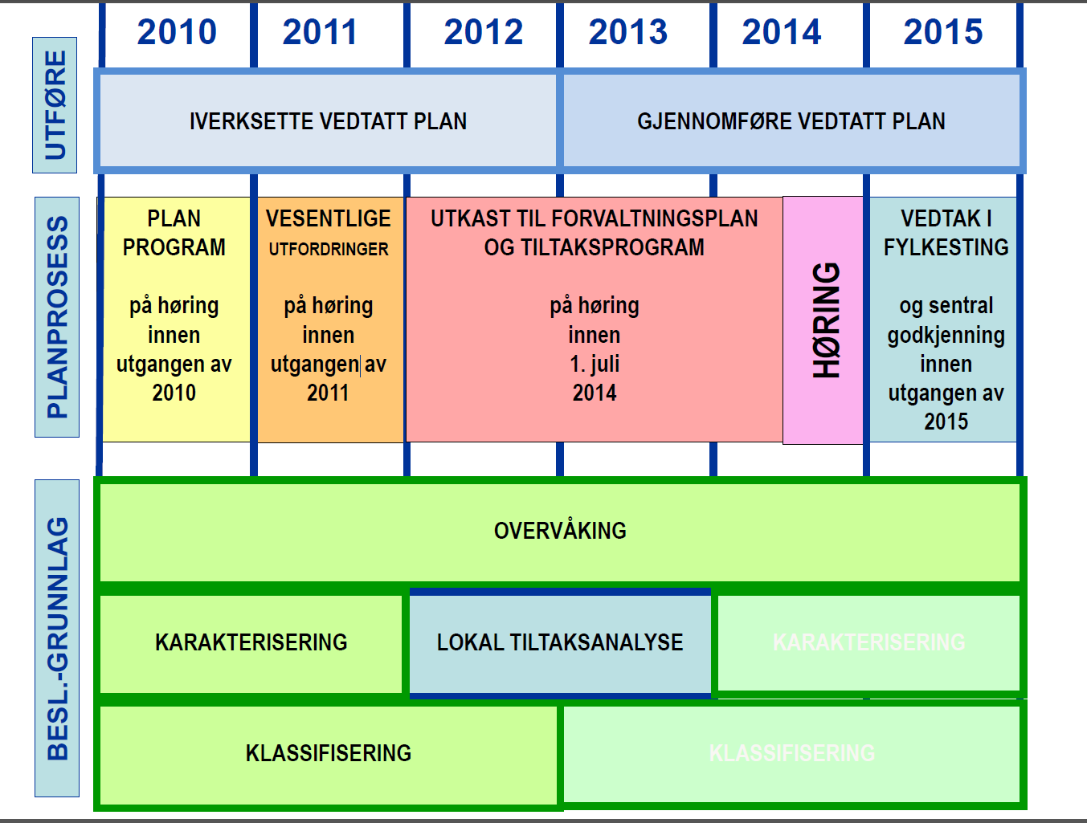
1. Juli 2012
Felles forståelse for vesentlige vannforvaltningsspørsmål
gir et godt grunnlag for videre samarbeid om forvaltningsplanen

Slide 4
Prosesser i departementet - vannforskriften
Det meste av jobben skjer på direktoratsnivå
LMD deltar i deltakelse i departementsgruppa
Jordbruksforhandlingene
2011; + 15 mill til RMP og + 5 mill til SMIL til områder med vannmiljøutfordringer
Rogaland fikk 24,9 mill kroner RMP (+0,9)
Statsbudsjettet; signaler om satsinger
Styringsdialog med f.eks. SLF, Bioforsk og FM
Landbruksmelding 2011 – jordbruket tar sektoransvar
Videreutvikling av virkemidler, bl.a. revidering av Forskrift om gjødselvarer mv. av organisk opphav

Slide 5
Pågående prosesser departementet – relatert til vannforskriften
Evaluering av RMP – nytte og kostnader for vannmiljøtiltak (SLF)
Oppdrag fra MD og LMD til Klif og SLF :
Tiltaksovervåking; hva skjer i andre land – hvordan kan dette løses best i Norge
Juli 2012
Bioforsk-prosjekt fra LMD:
Se nærmere på tiltakseffekter og overførbarhet/oppskalering til områder uten målinger
Frist 31.12.2012
Foto: Bioforsk

Slide 6
Grunnlaget er godt, men…
Gjennomgående god kompetanse – men stadig behov for vedlikehold og styrking
Virkemidlene stort sett på plass
Behov for mer kunnskap om effekter, kostnader og nytte, klimapåvirkning
Behov for ytterligere målretting av virkemidler
Formidling
Forvaltningsplaner m/tiltaksprogram 2015-2020:
Grunnlaget for gode planer legges lokalt
Samarbeid på tvers av sektorer og langs vassdrag, engasjement, involvering, kunnskap

Slide 7
Revidering av Forskrift om gjødselvarer mv. av organisk opphav

Slide 8
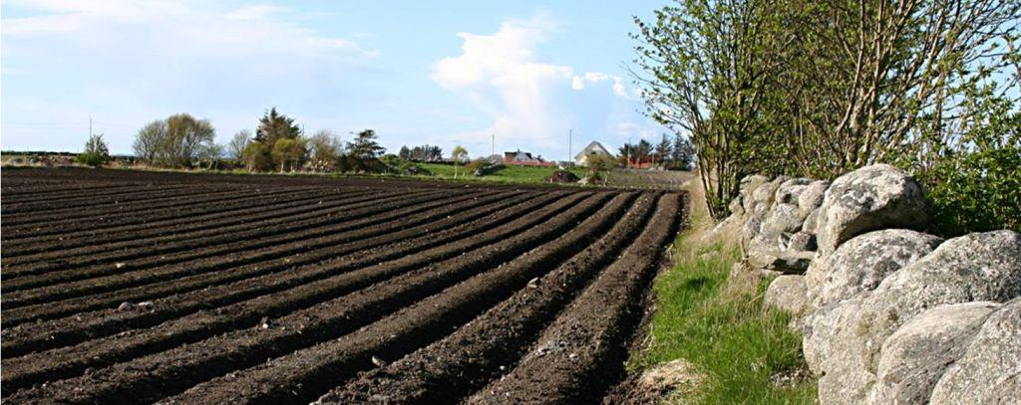
Revidering av Forskrift om gjødselvarer mv. av organisk opphav
Økt kompetanse og oppmerksomhet om klima og miljø i landbruket
Endra praksis (fôring, ytelse, spredemetoder, lagring)
Teknologiutvikling (spredemetoder, lagring)
Nye gjødselslag (biorest, slamprodukter, kompost osv.).

Slide 9
Aktuelle problemstillinger i forskriftsarbeidet
Deling av dagens forskrift? (1)tilvirkning/salg – 2) bondens lagring og bruk)
Regional differensiering? – Balansere regelverk i forhold til miljøutfordringer (vannmiljø)?
Regelverket for organiske gjødselvarer må også koordineres med EU prosesser, revisjon av Gøteborgprotokollen mm.

Slide 10
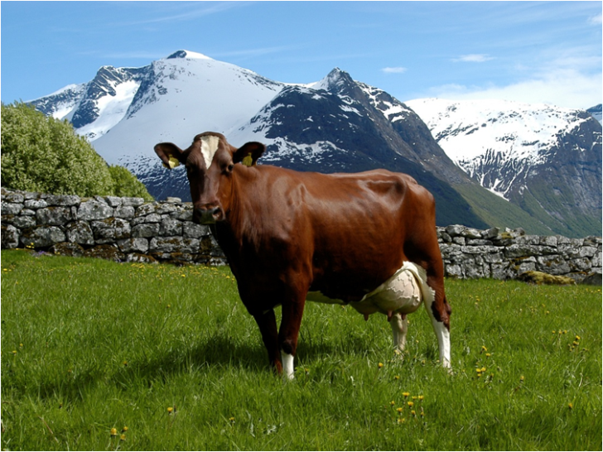
Grunnlagsmateriale
Bioforsk: Næringsinnhold i gjødsla (foreløpige resultater tilgjengelig)
NILF: 2 rapporter om kostnader hvorav en spesifikk for Rogaland
UMB: Vurderer beregninger av gjødseldyrenheter – ikke ferdig
Stikkord:
Ytelse melkeku – justere for det?
Effektivisering i svineproduksjonen – mindre fosfor og nitrogen i gjødsla?

Slide 11
Biogass og biorest
Ny forskrift skal håndtere biorest
Krav til selger – deklarasjon av varen
Bedre kjennskap til faktisk næringsinnhold
Bruk skal inngå i gjødslingsplanlegging
Riktig spredemåte er viktig
Biorest en utfordring i Rogaland
Ligger godt til rette for biogass
Krevende med tanke på biorest (økt mengde organisk gjødsel)

Slide 12
Takk for oppmerksomheten!

